Slide 1
HTML e CSS: Semântica e Layout
Professor: Juliano Ramos Matos

Slide 2
ELEMENTOS SEMÂNTICOS DO HTML
O que são?
Elementos com significado. (Navegador e Desenvolvedor)
Não semânticos : <div> e <span> - Não diz nada sobre seu conteúdo.
Semânticos : <form>, <table>, e <article>- Define claramente seu conteúdo.
"Uma Web semântica permite que os dados sejam compartilhados e reutilizados em aplicativos, empresas e comunidades."(W3C)

Slide 3
ELEMENTOS HTML5
HTML tem vários elementos semânticos que definem as partes de uma página web:
<header>- Define um cabeçalho para um documento ou uma seção
<nav>- Define um conjunto de links de navegação
<section>- Define uma seção em um documento
<article>- Define um conteúdo independente
<aside>- Define o conteúdo além do conteúdo (como uma barra lateral)
<main> - Define o conteúdo principal de um documento, que geralmente inclui o conteúdo central ou principal da página, como textos, imagens e vídeos.
<footer>- Define um rodapé para um documento ou uma seção

Slide 4
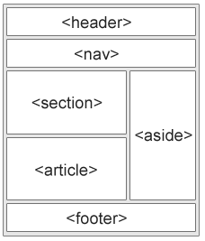
ELEMENTOS HTML5
Estrutura básica de uma página utilizando elementos do html5.

Slide 5
HTML LAYOUT
Sites geralmente exibem seus conteúdos em várias colunas. (como uma revista ou um jornal).
Precisamos estruturar nosso site.
Conhecer técnicas para criar layouts.

Slide 6
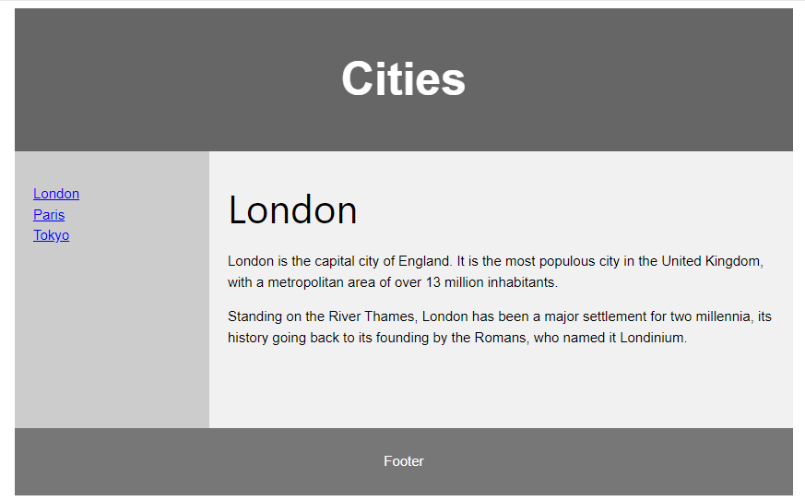

Slide 7
HTML LAYOUT TÉCNICAS
Existem quatro técnicas diferentes para criar layouts de várias colunas.
Cada técnica tem seus prós e contras:
CSS framework
CSS float property
CSS flexbox
CSS grid

Slide 8
CSS FRAMEWORKS
Se você deseja criar seu layout rapidamente, pode usar um framework CSS, como:
Bootstrap
Foundation
Materialize
Semantic UI
W3.CSS

Slide 9
CSS FLOAT LAYOUT
É comum fazer layouts de web inteiros usando a propriedade float CSS.
Float é fácil de aprender - você só precisa se lembrar de como as propriedades float e clear funcionam.
Desvantagens: Os elementos flutuantes ficam presos ao fluxo do documento, o que pode prejudicar a flexibilidade.

Slide 10
CSS FLEXBOX
O uso do flexbox garante que os elementos se comportem de maneira previsível quando o layout da página deve acomodar diferentes tamanhos de tela e diferentes dispositivos de exibição.
Não tem suporte no IE10 e anteriores.

Slide 11
CSS GRID
O Módulo de layout de grade CSS oferece um sistema de layout baseado em grade, com linhas e colunas.
Facilita o design de páginas da Web sem a necessidade de usar flutuações e posicionamento.
Não tem suporte no IE10 e anteriores.

Slide 12
Referências
https://www.devmedia.com.br/o-que-e-o-html5/25820
https://www.w3schools.com/html/html_layout.asp
https://www.w3schools.com/html/html5_semantic_elements.asp

